Slide 1
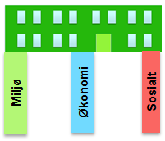
Prosjektbeskrivelse og Prosjektvisjon
Vedtak om høy miljøambisjon
Bevis = Målte nøkkelverdier i drift (KPI):
Miljøbelastning: Energi, skader, utslipp
Brukertilfredshet: ppd, sykefravær, effektivitet
Økonomi: Transaksjonspris/ Leiepris/ Driftskostnader
Planlegging
Drift
Bygging

Slide 2
Samfunn
«Grønne Bygg gir øket verdi for eier og bruker»
«Environmental»
«Economical»
«Social»
Notes:
Vi har valgt å nærme oss problemstillingen ved påstanden: «Grønne Bygg gir øket verdi for eier og bruker»
Den faglige forankringen vil være FNs 3 pilarer for «sustainability». Vår definisjon av «Sosial» vil samsvare med BREEAM: Hovedsakelig brukeren – å sørge for at byggene er attraktive å være i.
Vi erkjenner at motivet til ulike aktører i næringen vil ha ulikt tyngdepunkt innenfor disse 3 grunnstenene. Det er ikke så avgjørende. Koblingene mellom de 3 pilarene er så mange, og så sterke, at resultatet av et bredt grønt fokus uansett vil sikre at «verdi for eier og bruker» vil svare opp alle de 3 pilarene.
Det er viktig for Grønn Byggallianse å poengtere at blant våre medlemmer er det mange som klarer å ha disse 3 tankene i hodet samtidig.
Prosjektets vil søke å identifisere indikatorer som kan definere den grønne merverdien. Det vil innebære at vi må identifisere «grønne» og «blå» indikatorer, og vi må finne koblingene mellom dem.
Ulike «indikatorer» vil ha ulik karakter:
Det er for eksempel enkelt å sammenligne utleiepriser for ulike bygg.
Det er derimot komplekst å avklare hvorvidt forskjellen har en «Grønn årsak». Prosjektet må derfor adressere dette.
Det er enkelt å dokumentere miljøgevinst av enkelt-tiltak – for eksempel innspart energi.
Det er derimot vanskelig å identifisere en samlet grønn identitet for et bygg. Prosjektet må derfor også adressere dette.
Øket verdi for eier vil ofte være basert på et «Mikroøkonomisk perspektiv». Det er imidlertid viktig å påpeke at også det «Makroøkonomiske perspektivet» er interessant for våre medlemmer. Samfunnsansvar er et satsningsområde for store norske byggeiere, og har en egenverdi som merkevarebygging. Dette var ikke minst tydelig på årets Zero-konferanse.

Slide 3
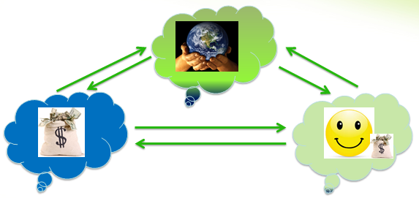
Grunnlag for studie – Definere «Verdi»
Verdi for hvem?
Eier
Bruker
Samfunn
3
2
1
Notes:
Det er IKKE slik at aktører eier hver sin! (Samfunn, Eier, Bruker). Alle er opptatt av alle
Merverdi må adressere alle – hvis ikke er det langsiktig mulig å opprettholde
Det vil trolig være langsiktig smart å være opptatt av rekkefølgen Samfunn, Bruker, Eier – Sarpsborg 08.

